Slide 1

학술DB KISS 이용 안내
(http://kiss.kstudy.com)
한국학술정보 DB사업부 최형규

Slide 2
Contents
KISS 데이터베이스 소개
KISS 검색 방법 및 예시
KISS 부가서비스

Slide 3
1. 정보의 샘물, KISS
약 1,300여개의 학회에서 발행된 약 1,800여 종의 간행물 제공.
국내 최다 학회 및 저작권 계약 보유
한국연구재단에 등록된 등재지, 등재후보지 800여 종 포함

Slide 4
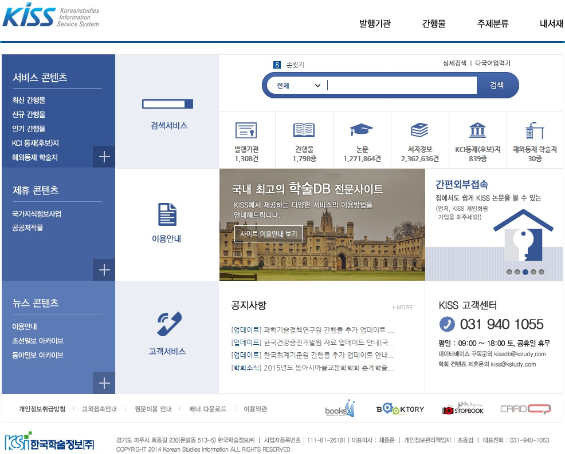



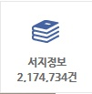

컨텐츠 제공현황
(2015.04 기준)
1,308건
1,798종
1,271,864건
2,362,636건
839종

Slide 5
주제별 정보 보유 현황
2015.04. 기준
단위: %

Slide 6
2. KISS 검색 방법
1) 발행기관: 발행기관을 알고 있을 때 유용함.
- KISS발행기관/국가지식발행기관
2) 간행물: 학회에서 발간된 학회지 명칭을 알고 있을 때 유용함.
- KISS 발행기관/한국연구재단 등재(후보) 학술지/SCI(E)등재 학술지/
신규 간행물/최신 간행물
3) 주제분류: 찾고자 하는 주제에 대한 자료를 모두 보고 싶을 때 유용함.
- KISS 분류 / 한국십진분류(KDC) / KCI 분류
4) 상세검색: 검색결과의 정확성을 높이거나
검색결과의 수를 적절하게 조절할 수 있는 방법
5) 통합검색: 통합검색 창에 키워드를 입력하여 검색하는 방법

Slide 7
KISS 검색 메뉴
발행기관: 발행기관을 알고 있을 때 유용함. KISS발행기관/국가지식발행기관
간행물: 학회에서 발간된 학회지 명칭을 알고 있을 때 유용함. KISS 발행기관/한국연구재단 등재(후보) 학술지/SCI(E)등재 학술지/신규 간행물/최신 간행물
주제분류: 찾고자 하는 분야의 정보가 있을 때. KISS 분류 / 한국십진분류(KDC) / KCI 분류
상세검색: 검색결과의 정확성을 높이거나 검색결과의 수를 적절하게 조절할 수 있는 방법

Slide 8
KISS 검색 메뉴
1) 발행기관 검색

Slide 9
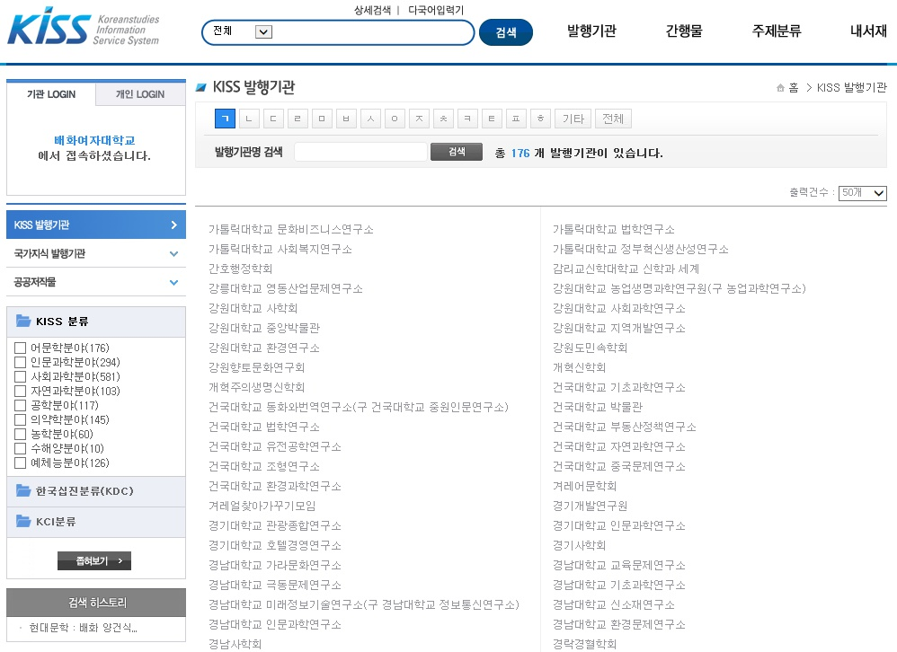
1
검색 창에 키워드를 넣고 검색
2
링크를 클릭하면
“발행기간 정보”로 이동

Slide 10
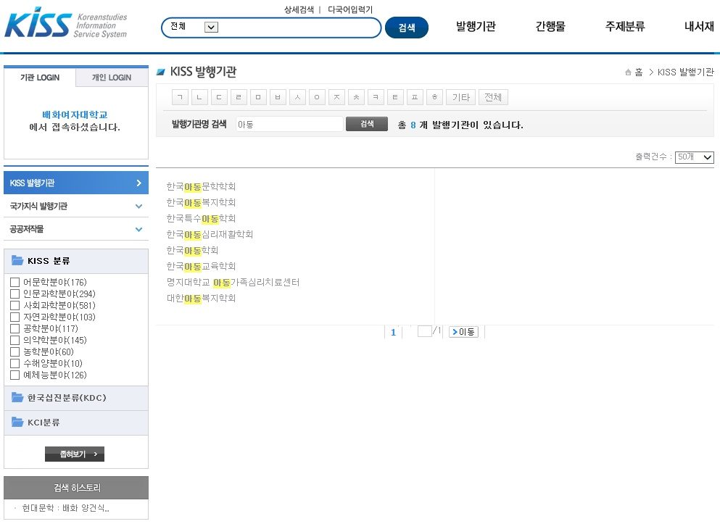
1
키워드 “아동＂
2
“한국아동학회＂링크 클릭

Slide 11
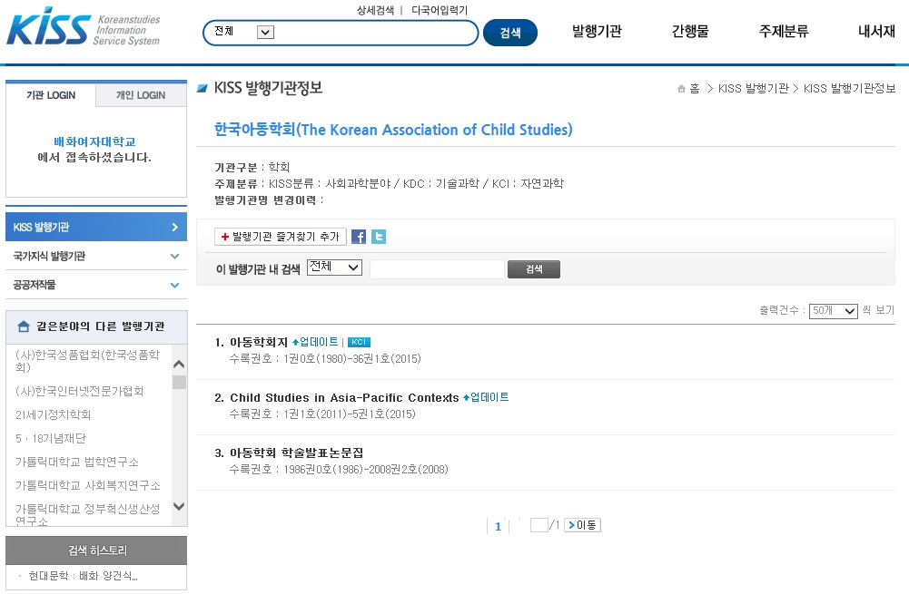
1
발행기관 즐겨찾기 기능 지원
2
간행물 클릭

Slide 12
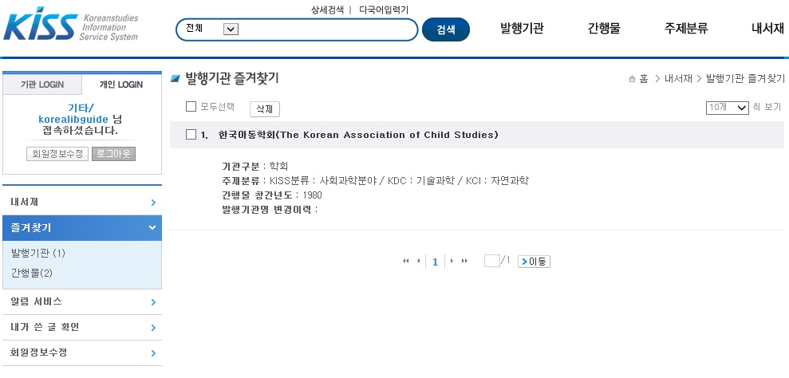
내 서재에서 확인 가능
- 발행기관 즐겨찾기

Slide 13
KISS 검색 메뉴
2) 간행물 검색

Slide 14
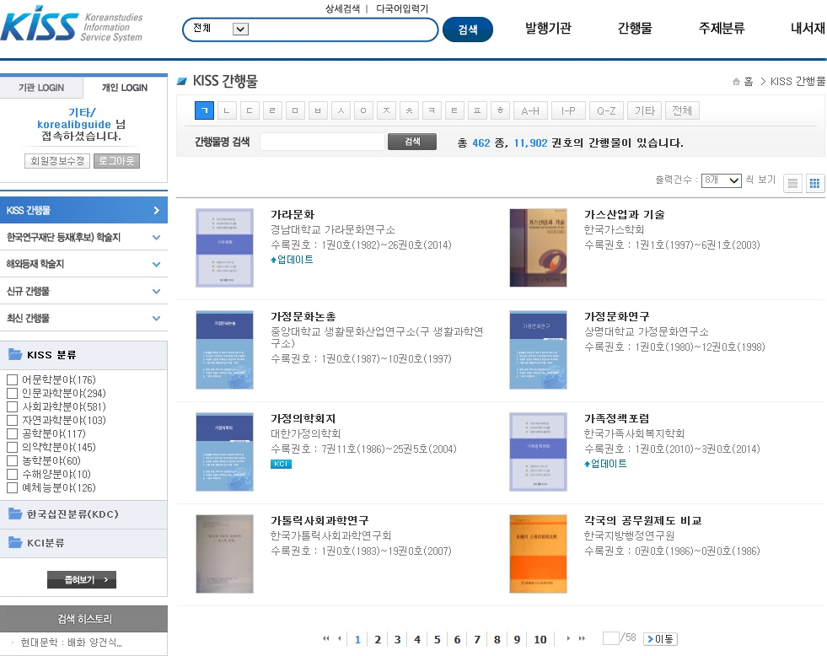
검색창에 키워드를 넣고 검색

Slide 15
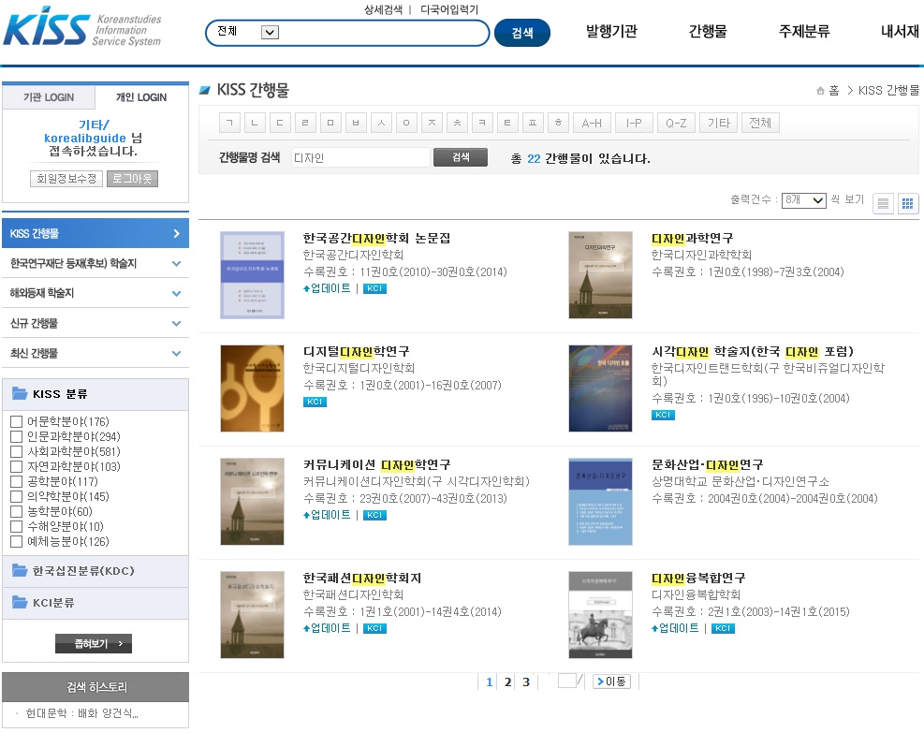
키워드 “디자인＂

Slide 16
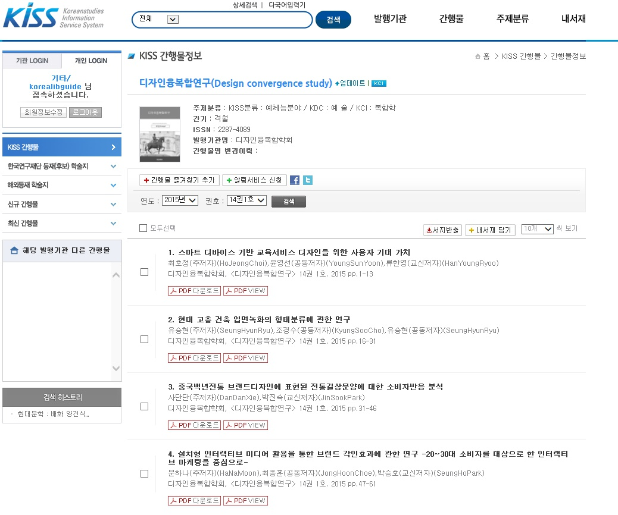
간행물 즐겨찾기 추가
알림서비스 신청
KISS Go!

Slide 17
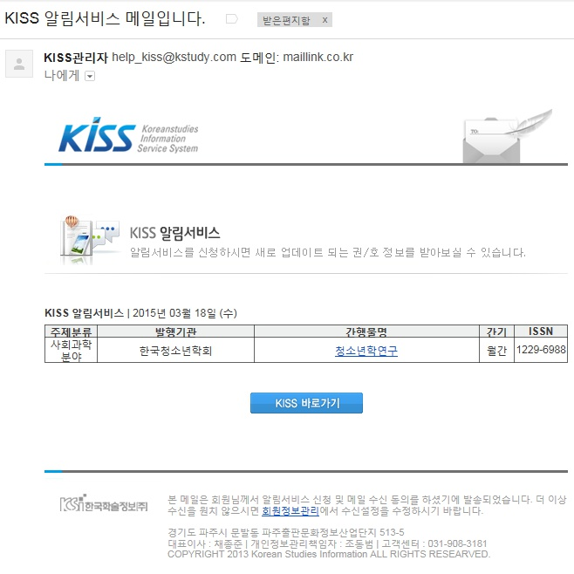
알림서비스 메일
KISS Go!

Slide 18
KISS 검색 메뉴
3) 주제별 검색

Slide 19
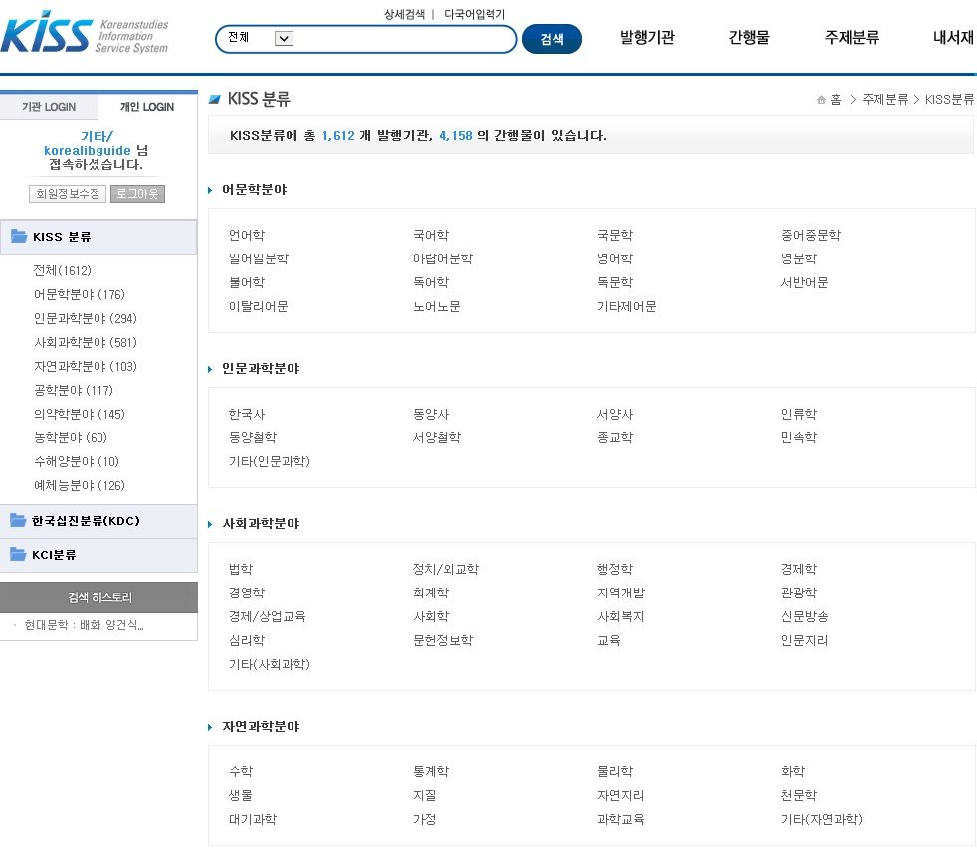
발행기관(학회)을 KISS의
9가지 분류로 나눔
각 분야의 소주제 선택
KISS Go!

Slide 20
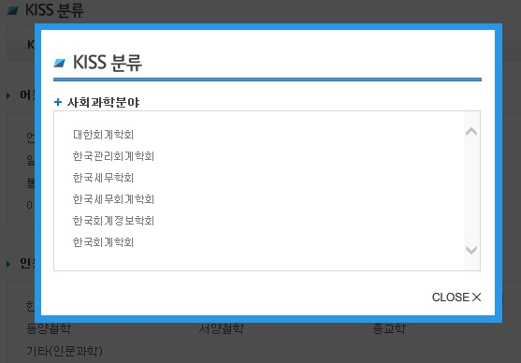
클릭!

Slide 21
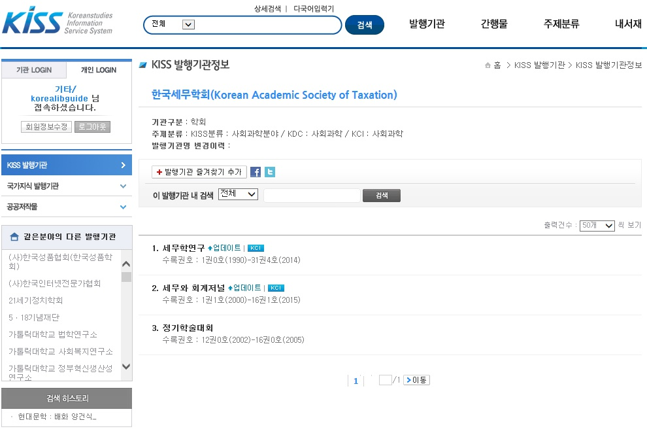
세무 관련 간행물

Slide 22
KISS 검색 메뉴
4) 상세검색

Slide 23
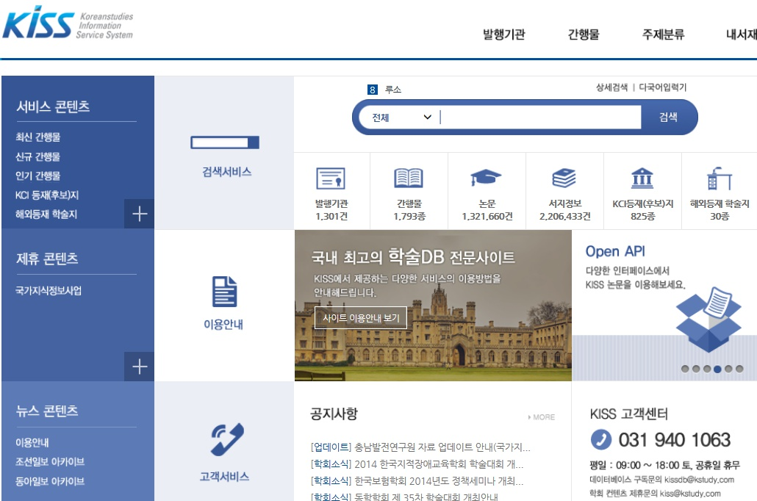
클릭!

Slide 24
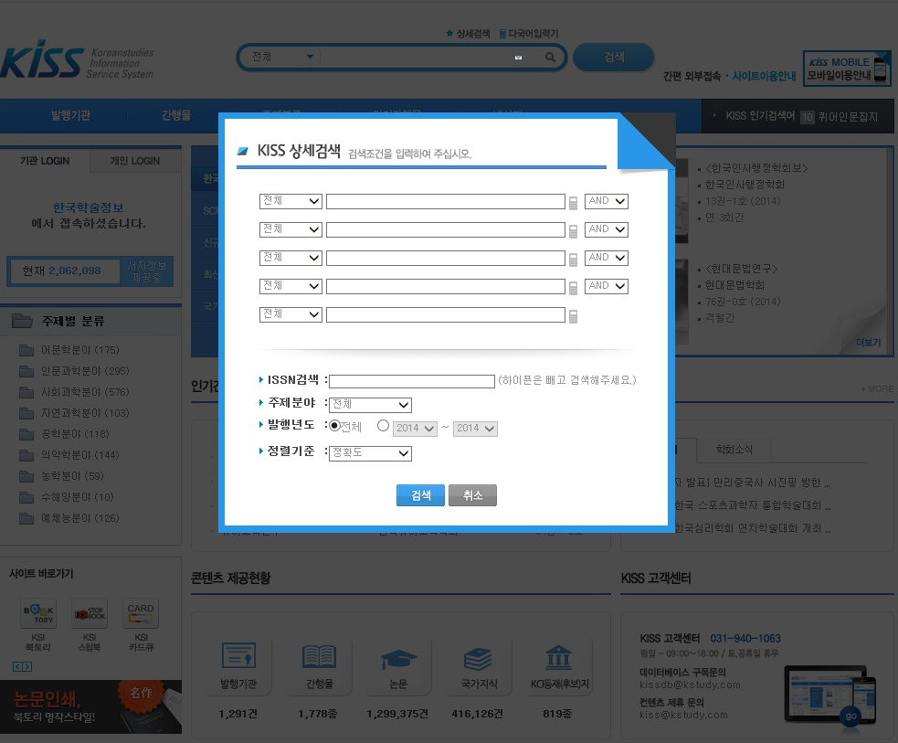
다중검색(AND,OR)조건으로 검색결과의 정확성을 높인다.
ISSN, 주제, 발행년도 조건으로 검색결과의 수를 적절하게 조절한다.

Slide 25
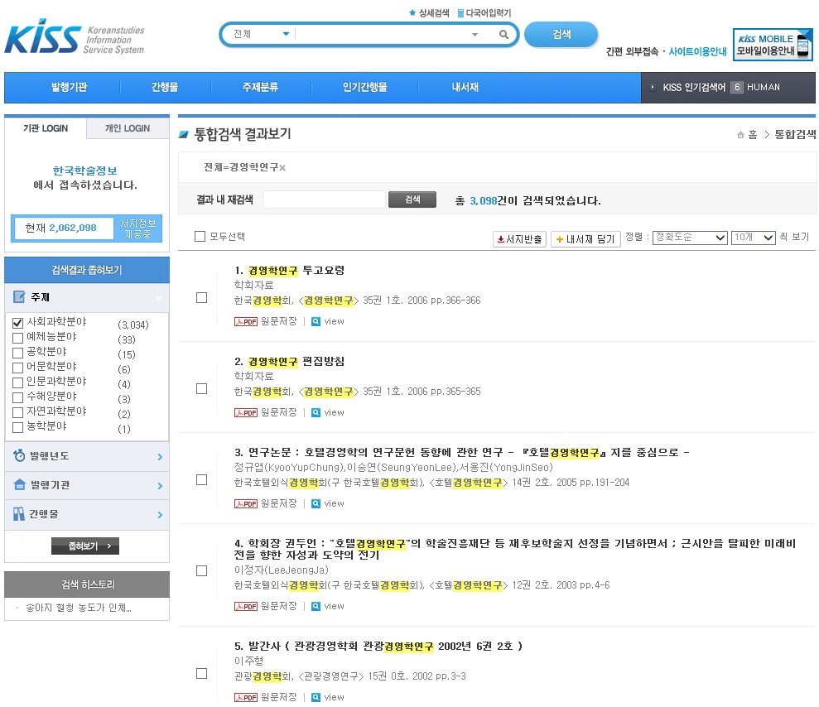
2013년 사회과학분야의 “경영학연구”에 대한 학술논문을 찾으려 하는데 검색결과가 너무 많아요.
검색창에 “경영학” 검색
주제 메뉴에서
“사회과학 분야 ” 체크

Slide 26
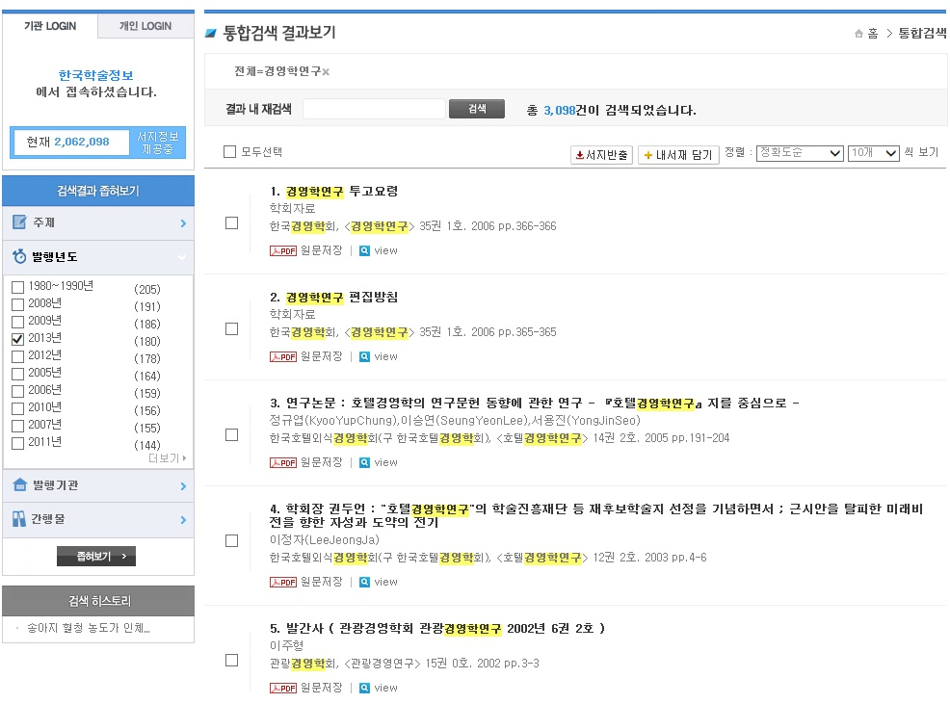
발행년도에서
“2013년” 체크
클릭!

Slide 27
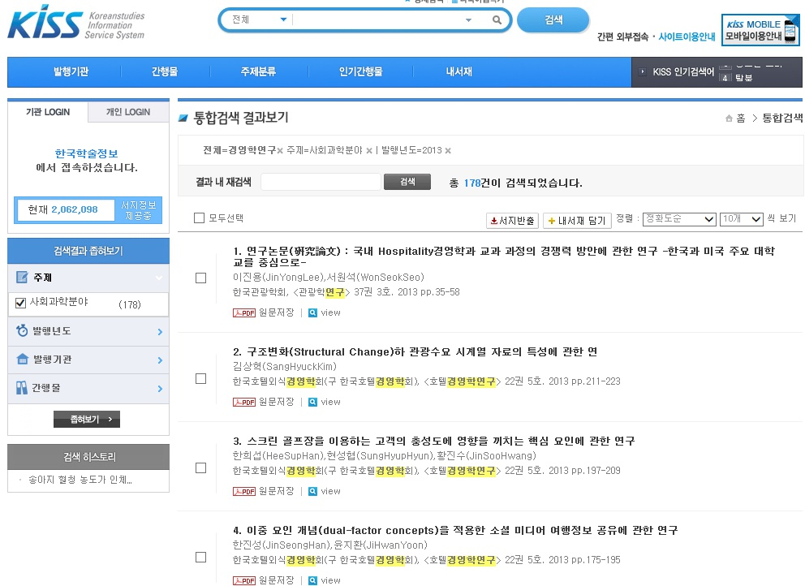
검색결과: 3,098건 -> 178건
정보의 검색결과를 구체화 시켜줌.
주제, 발행년도, 발행기관, 간행물 등으로 검색결과 수 조절이 가능

Slide 28
3. KISS 부가서비스
내 서재 서비스
간행물 즐겨찾기
알림서비스

Slide 29
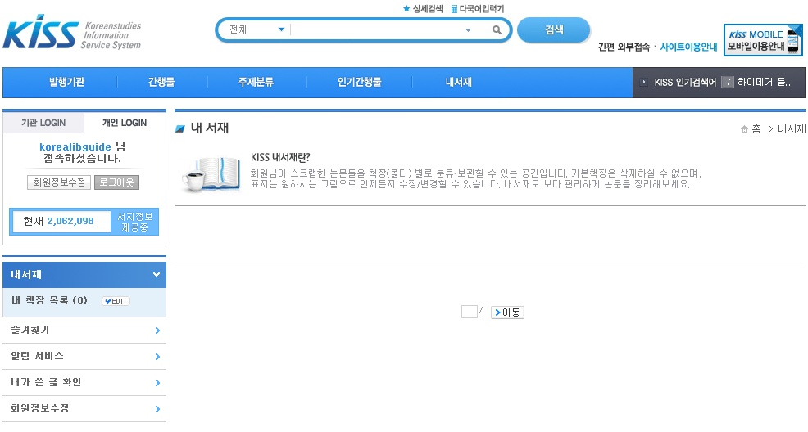
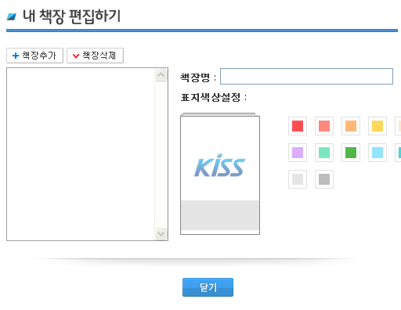
내 서재 서비스
필요한 논문을 “내서재”의
[내 책장]에 저장 가능
[내 책장]은 책장명, 표지 등
선택할 수 있음
책장 추가 및 삭제가능

Slide 30
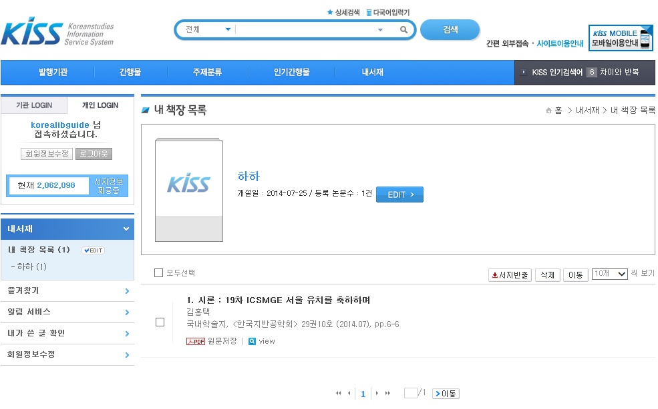

Slide 31
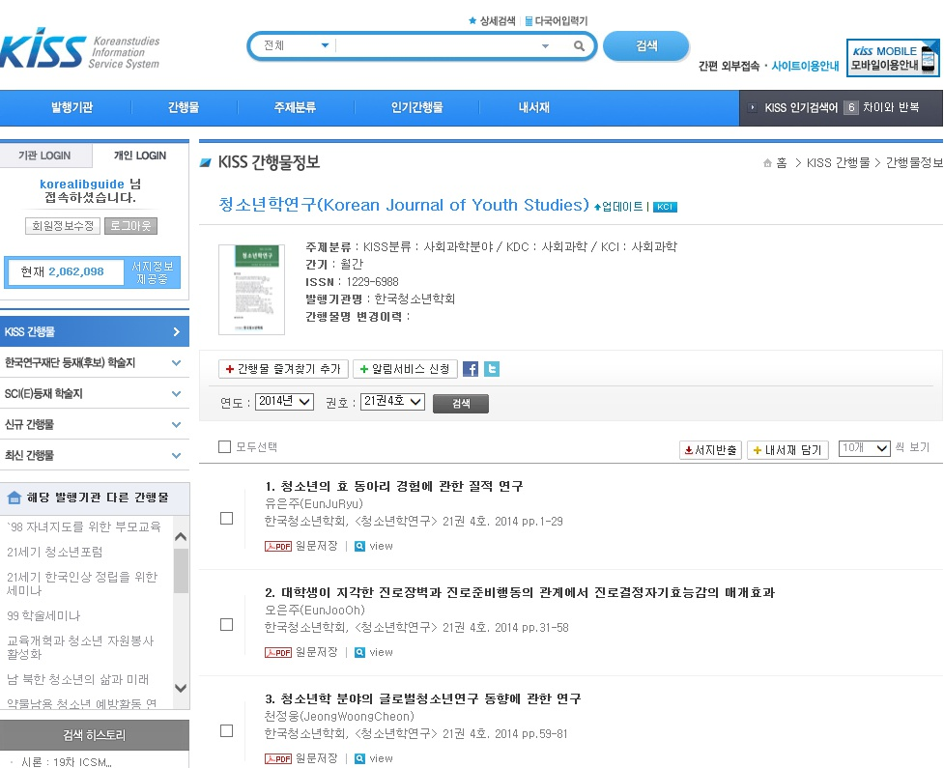
간행물 즐겨찾기
클릭!
자주 이용하는 간행물을
즐겨찾기 할 수 있음

Slide 32
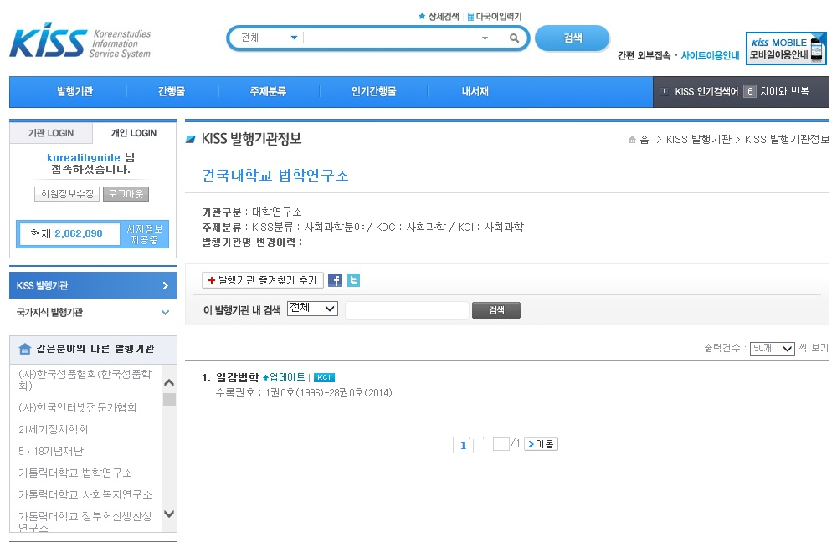
발행기관 즐겨찾기
클릭!
자주 이용하는 발행기관을
즐겨찾기 할 수 있음

Slide 33
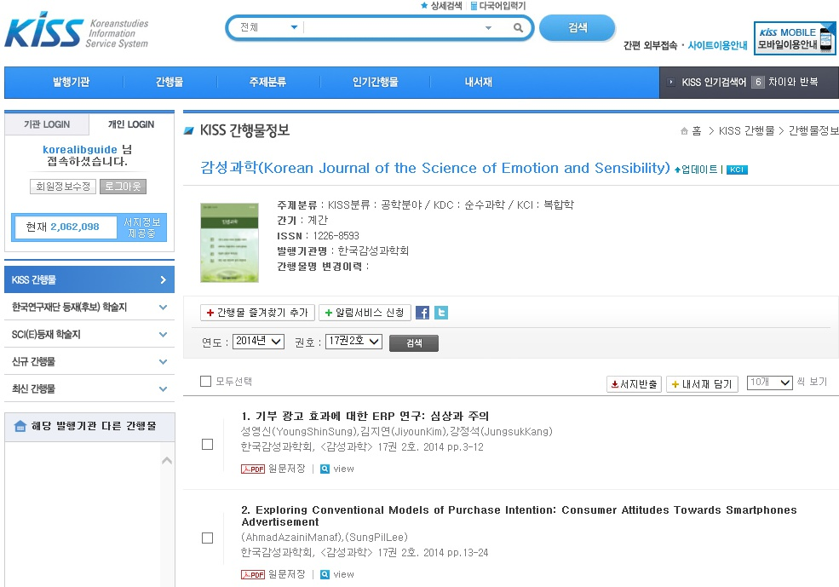
알림 서비스
클릭!
간행물의 최신호가 업데이트 될 때마다 메일로 알려드리는 서비스

Slide 34
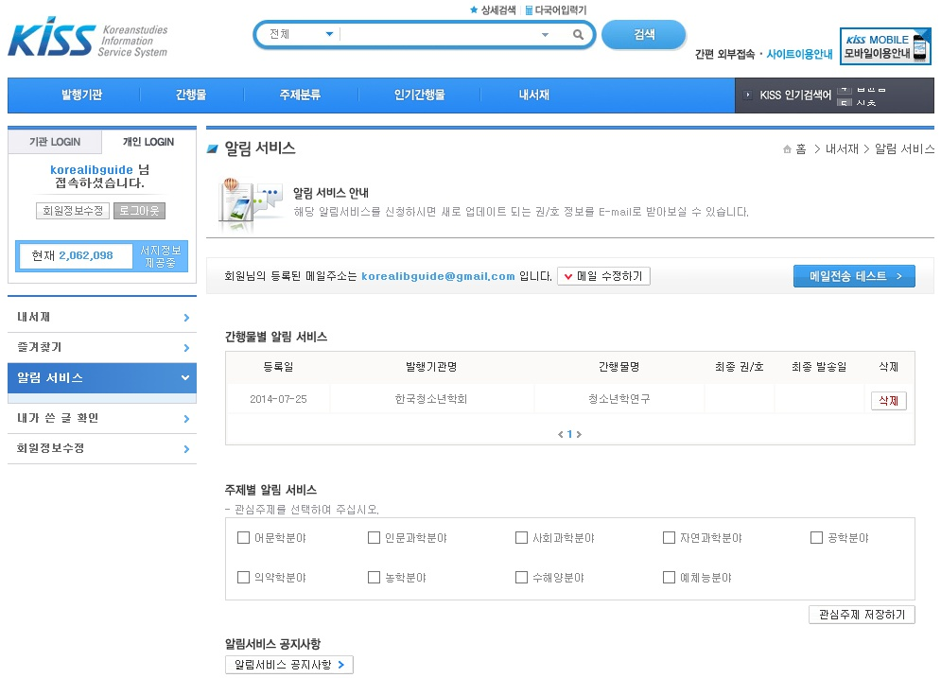
알림 서비스
최신 발간정보를
메일로 받을 수 있음

Slide 35
감 사 합 니 다.

